Slide 1

Slide 1

Slide 2
dashboard
Authentication: Utilisation du framework owin identity de ASP.NET
Access au données: Utilisation du Entity framework 6 avec l’approche Code-First
Partie Font-end: Bootstrap et jquery
Suivre l’architecture MVC pour implementer les differents composants

Slide 3
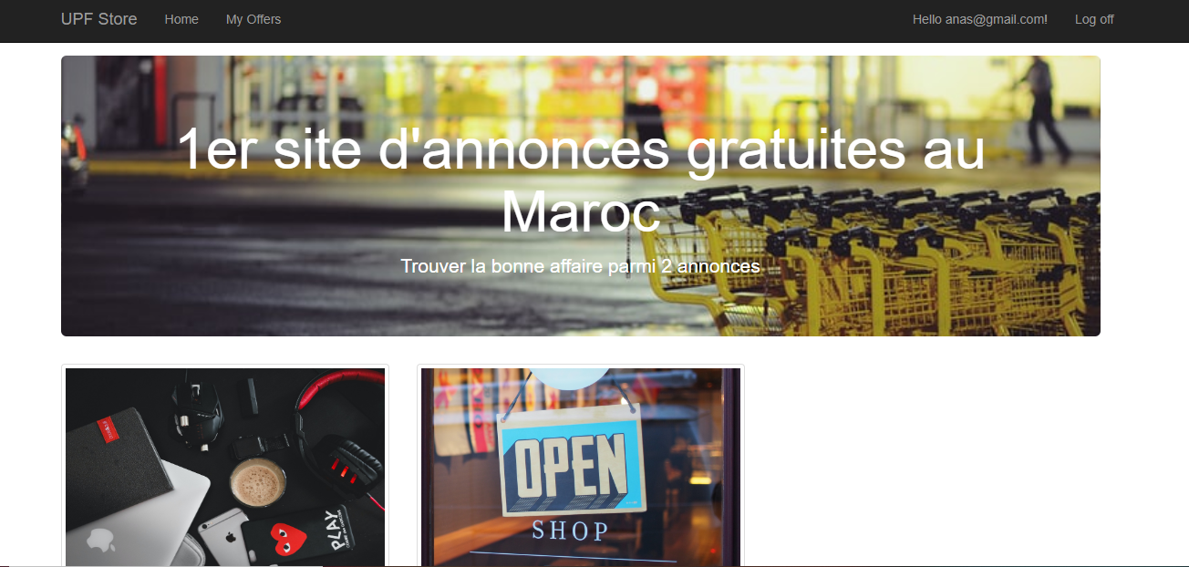

Slide 4
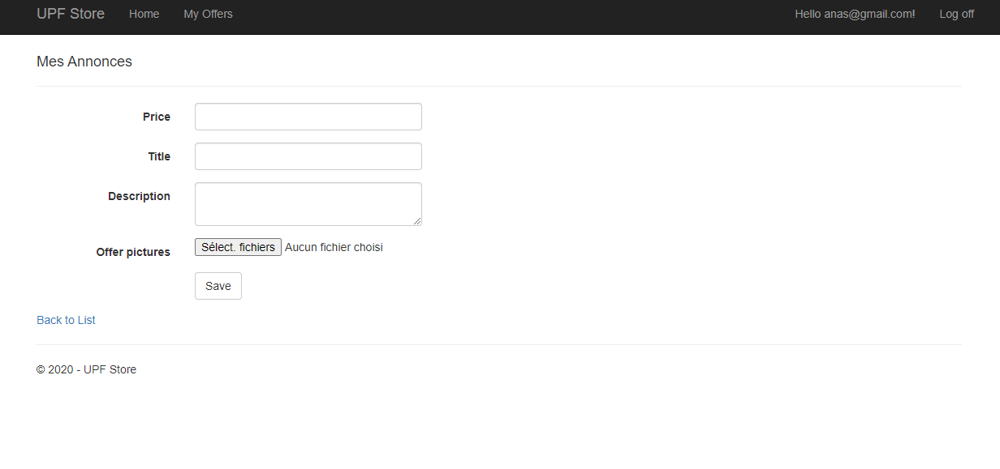

Slide 5
